Slide 1
Ammatillinen koulutus
- hyvä polku työelämään ja jatko-opintoihin
Luksia, opinto-ohjaajat

Slide 2
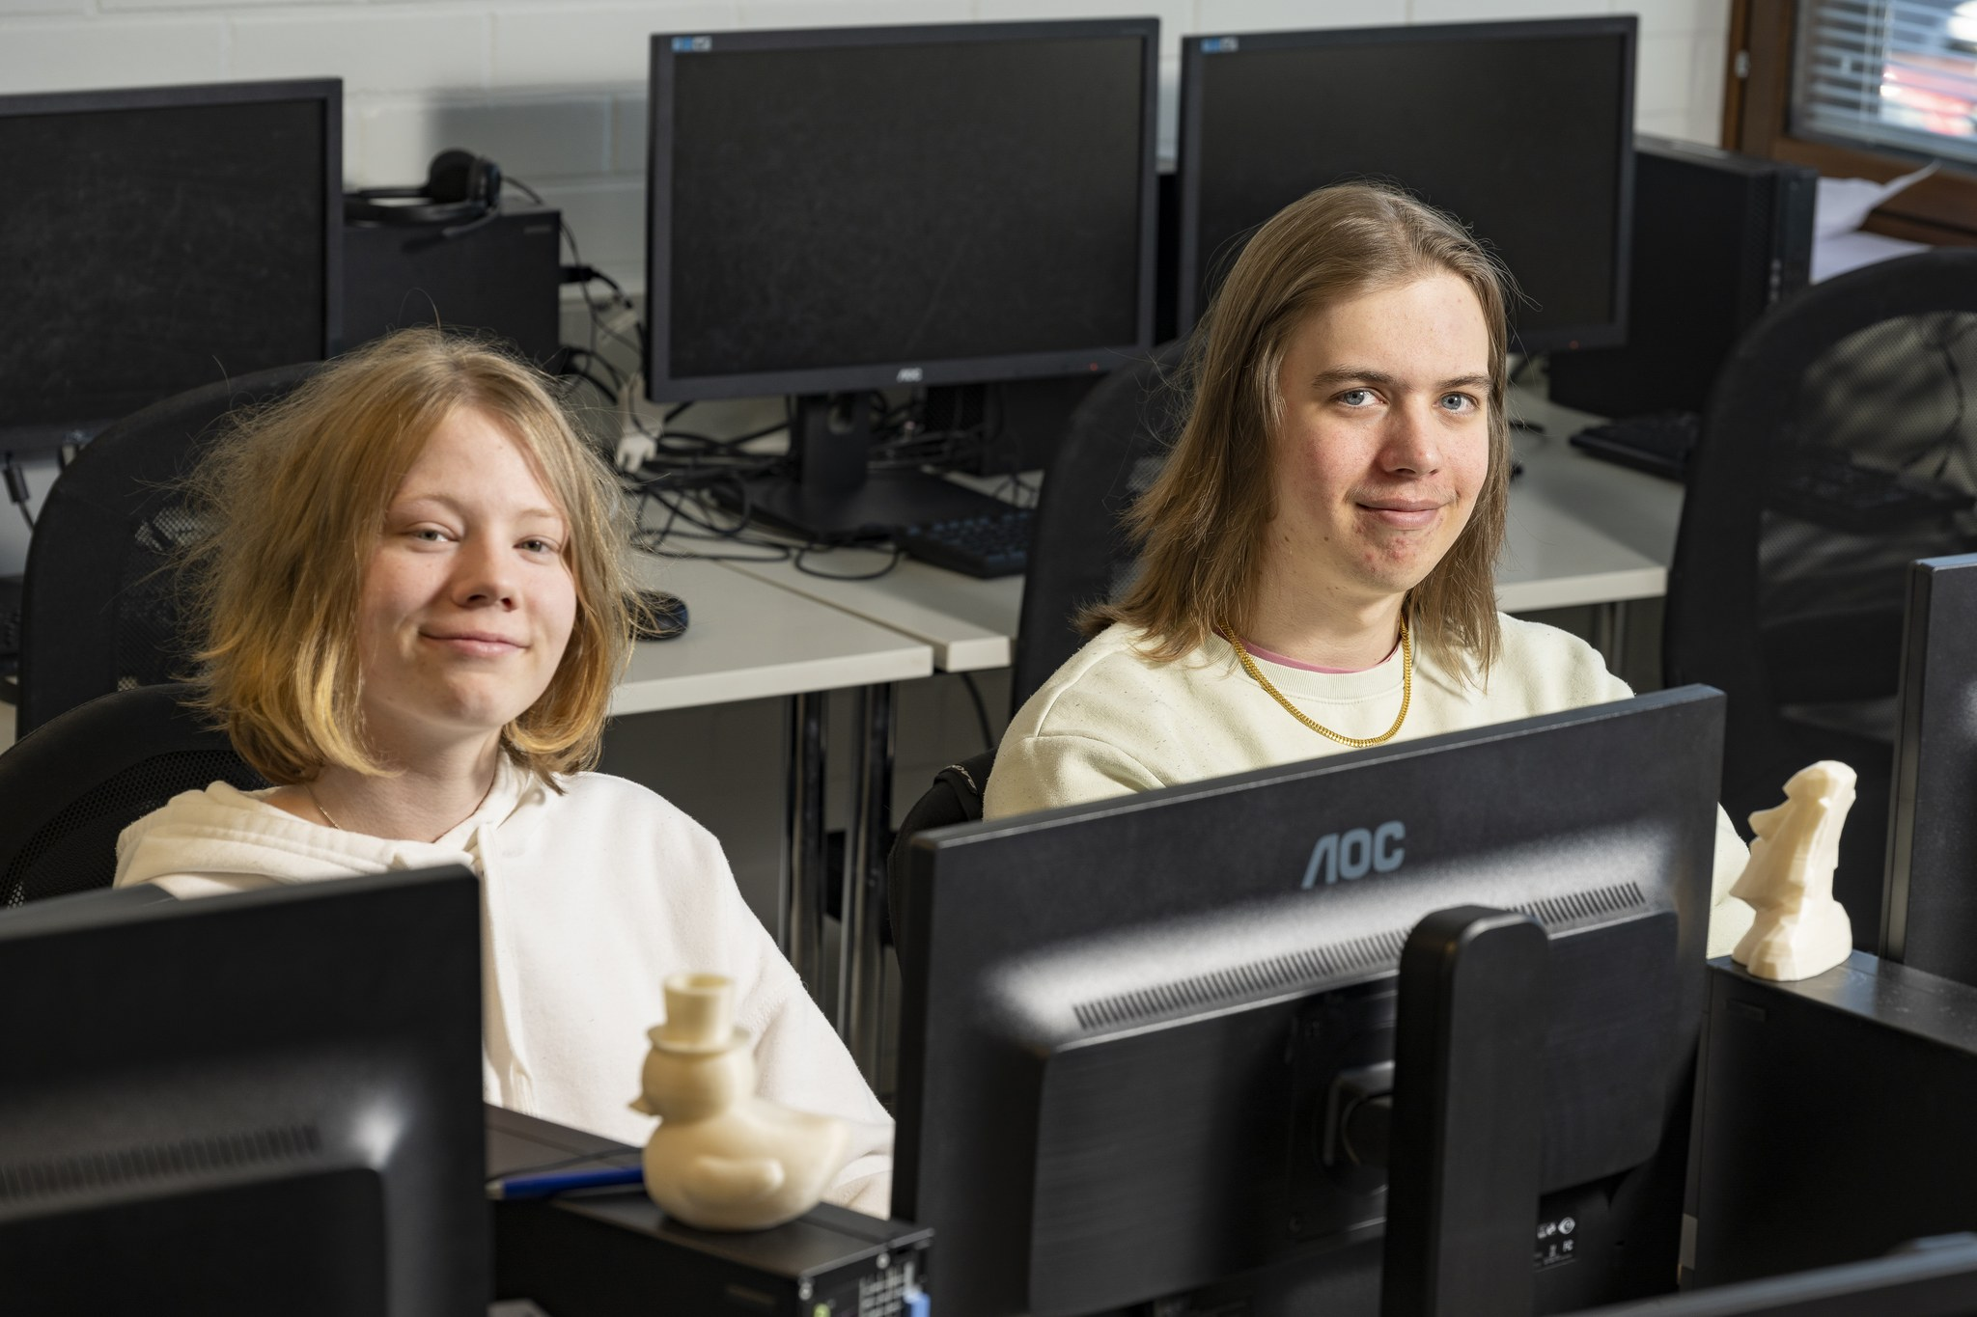
MIKSI AMIS?

Slide 3
Ammatillisesta koulutuksesta voi valmistua suoraan toiveammattiin tai jatkaa korkeakouluopintoihin → yleinen jatko-opintokelpoisuus
Oma valinta ja oma kiinnostus
Työelämä tarvitsee eri alojen ammattilaisia, ammatillinen koulutus on tärkeää ja arvokasta
Opiskelu on käytännönläheistä, mutta sisältää myös yleissivistäviä aineita
Erilaisia uramahdollisuuksia

Slide 4
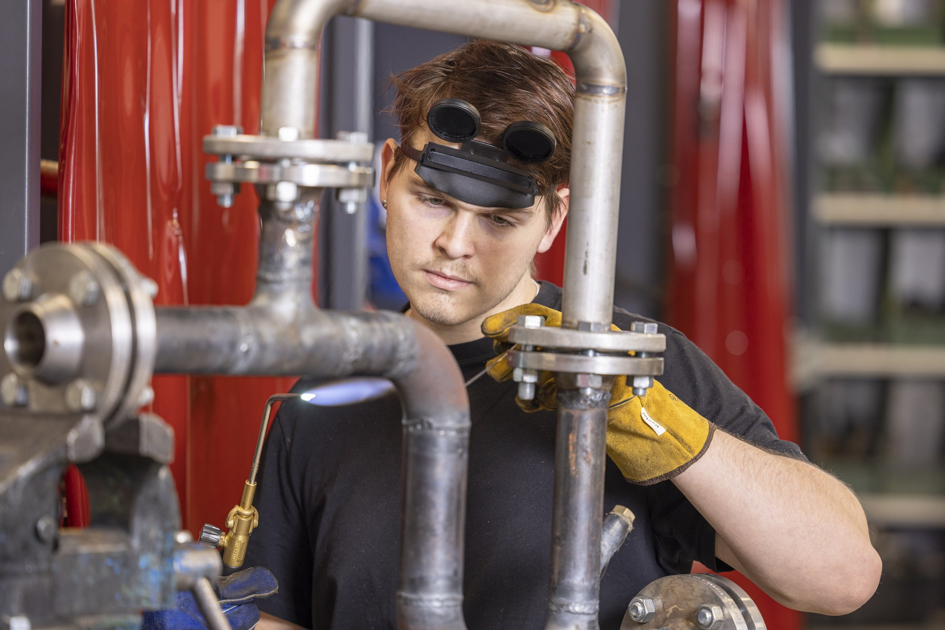
MITÄ AMMATILLINEN PERUSTUTKINTO SISÄLTÄÄ?

Slide 5
Ammatillinen perustutkinto
180 osaamispistettä

Slide 6
Osaamista hankitaan ja arvioidaan oikeissa työtehtävissä
Työpaikat
  Työpaikalla järjestettävä koulutus
  Oppisopimus
Koulun omat oppimisympäristöt
  Työsalit
  Työmaat
  Koulun palvelut (korjaamot, myymälät, ravintolat, hoitolat)
  Asiakastyöt
  Projektit

Slide 7
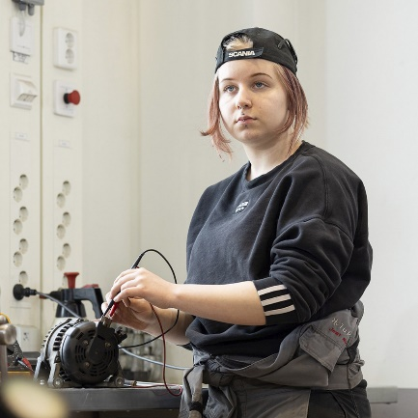
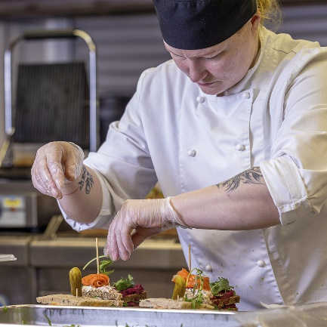
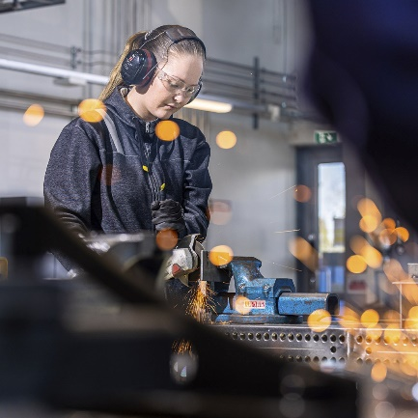
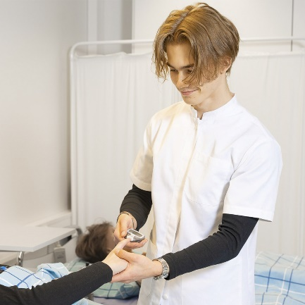
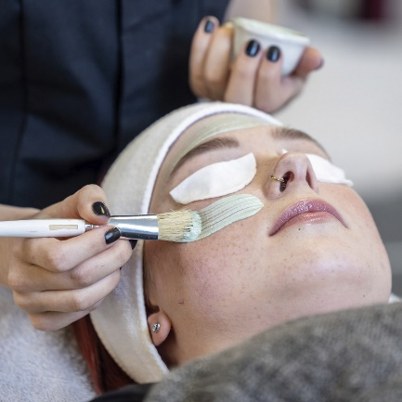
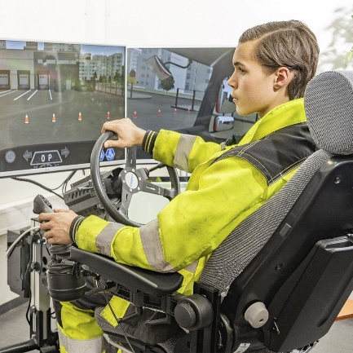
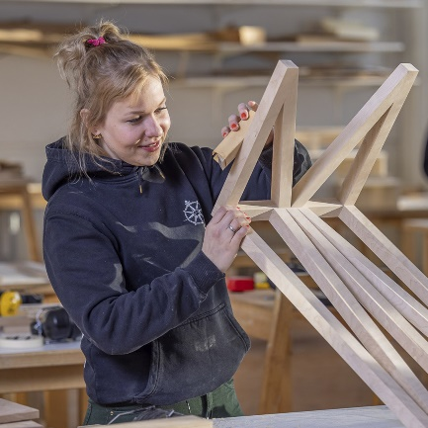
Opiskelu on harjoittelua
tulevaa
työelämää
varten.
Oikeita työtehtäviä
tekemällä oppii!

Slide 8
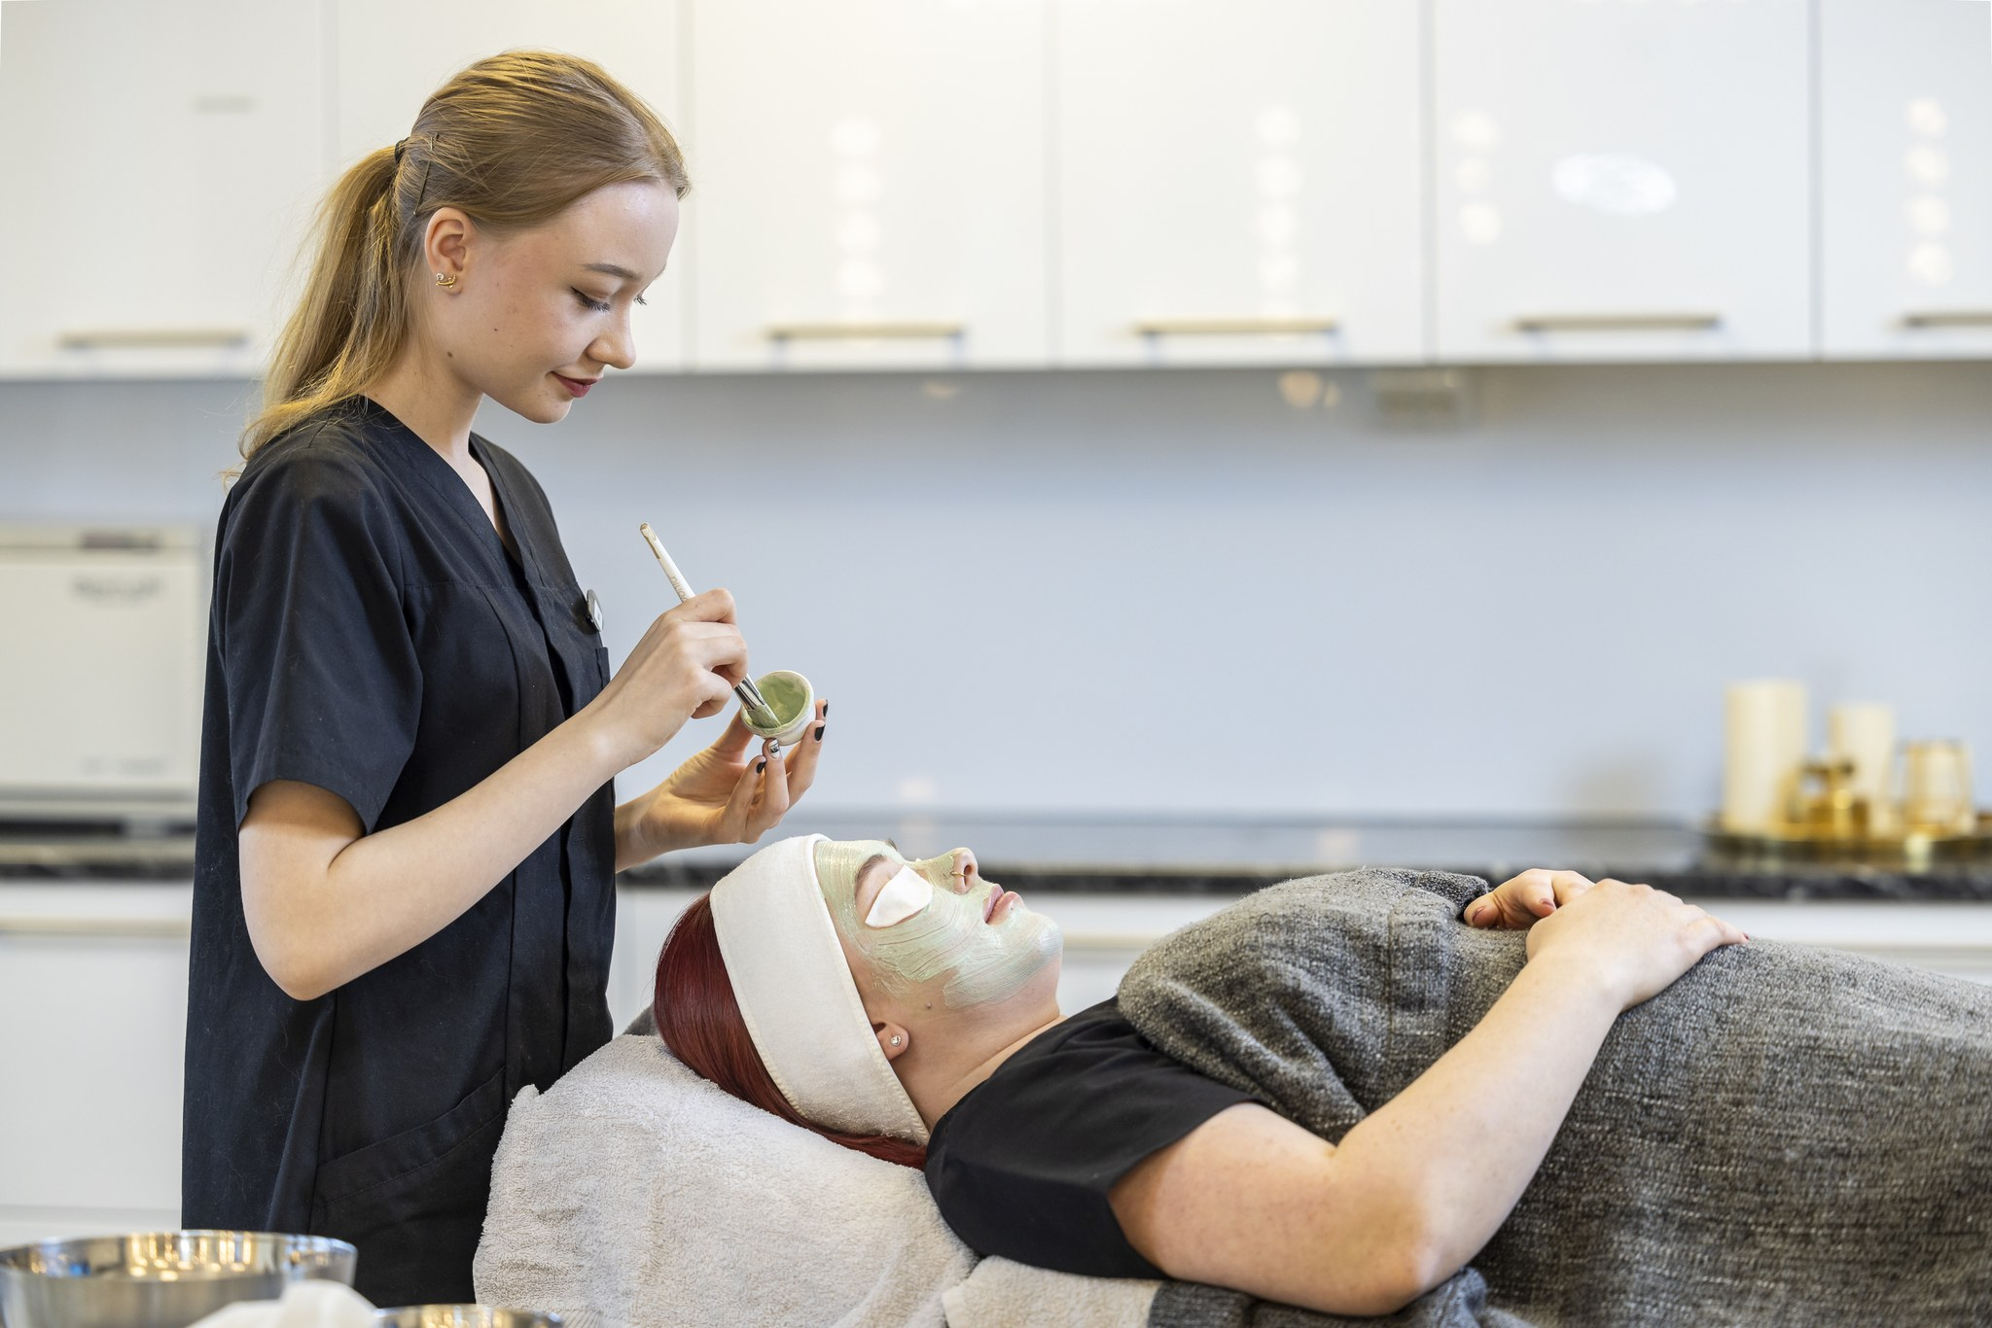
KOULUTUKSESTA VOI TEHDÄ OMANNÄKÖISEN

Slide 9
Omat toiveet opintojen rakentumisessa
Jokaiselle opiskelijalla tehdään oma suunnitelma (HOKS)
Sekä ammatillisissa että yhteisissä tutkinnon osissa on valinnaisia osia
  Lisäksi:
    AMK-valmennus
    Tutkinnon osat toisesta tutkinnosta
    Väyläopinnot (korkeakouluopinnot jo perustutkinnon aikana)
    Kaksoistutkinto

Slide 10
Kaksoistutkinto
Ammatillisten opintojen osana voi suorittaa lukio-opintoja ja osallistua ylioppilaskirjoituksiin = kaksoistutkinto.
Kiinnostusta kaksoistutkinnon suorittamiseen kysytään hakijalta yhteishaun yhteydessä. Kaksoistutkinnon voi suorittaa, jos peruskoulun päättötodistuksen lukuaineiden keskiarvo on vähintään Lohjan Yhteislyseon lukion sisäänpääsyraja.
Kaksoistutkinnossa opiskellaan viisi eri ainetta: äidinkieli, englanti, matematiikka, yhteiskuntaoppi, terveystieto.
Opetus Lohjan Yhteislyseon lukiolla maanantaisin klo 8.00 – 16.10

Slide 11


Kansainvälinen vaihto ja kilpailutoiminta
Luksian opiskelijat voivat hakea kansainväliselle opiskelujaksolle Erasmus+ apurahan tukemana.
Kansainvälinen jakso kestää yleensä 6-12 viikkoa.
Luksiasta osallistutaan aktiivisesti Taitajakisoihin eli ammattiosaamisen Suomenmestaruuskilpailuun.
Taitajista on mahdollisuus edetä Euroopan mestaruuskisoihin ja maailman mestaruuskisoihin.

Slide 12
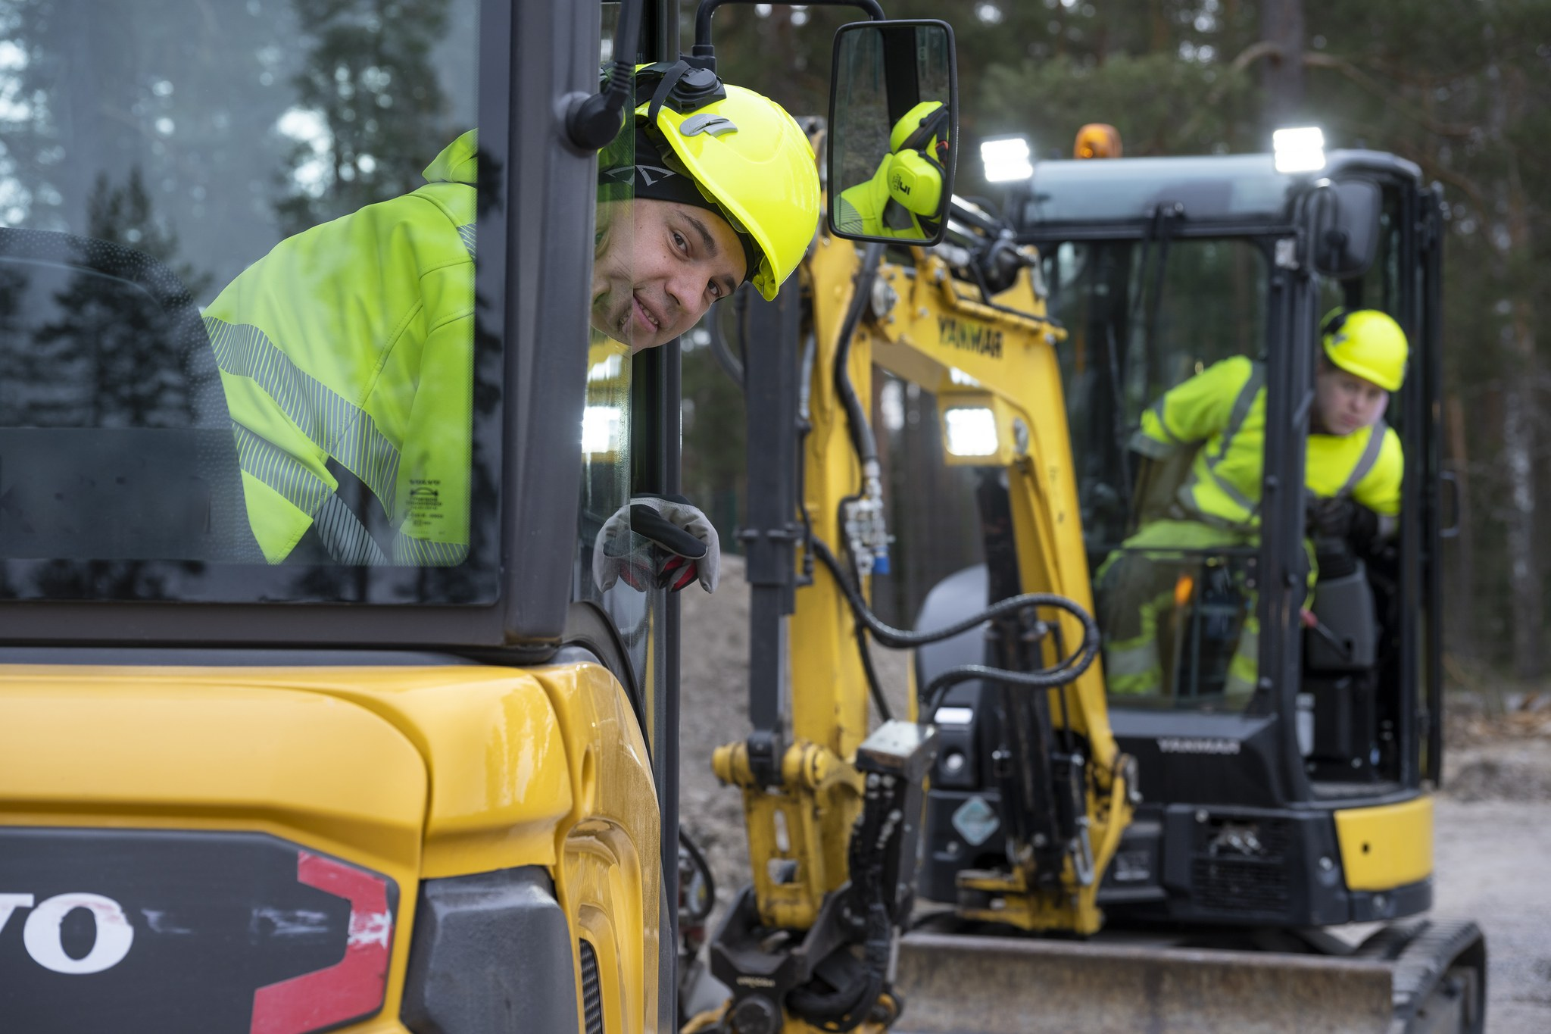
KEVÄÄN 2025 YHTEISHAUN KOULUTUSTARJONTA

Slide 13
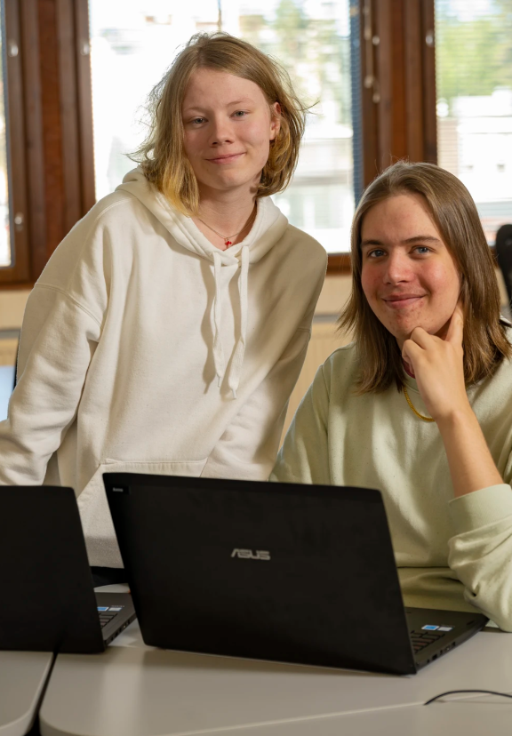
Kevään 2025 yhteishaussa olevat koulutukset
Lohja
Ajoneuvoalan perustutkinto
Elintarvikealan perustutkinto
Hius- ja kauneudenhoitoalan perustutkinto
Kone- ja tuotantotekniikan perustutkinto
Liiketoiminnan perustutkinto
Matkailualan perustutkinto
Media-alan ja kuvallisen ilmaisun perustutkinto
Pintakäsittelyalan perustutkinto
Prosessiteollisuuden perustutkinto
Puhtaus- ja kiinteistöpalvelualan perustutkinto
Rakennusalan perustutkinto
Ravintola- ja catering-alan perustutkinto
Sosiaali- ja terveysalan perustutkinto
Sähkö- ja automaatioalan perustutkinto
Talotekniikan perustutkinto
Tieto- ja viestintätekniikan perustutkinto
Turvallisuusalan perustutkinto
Vihti
Ajoneuvoalan perustutkinto
Liiketoiminnan perustutkinto
Logistiikan perustutkinto
Rakennusalan perustutkinto
Sosiaali- ja terveysalan perustutkinto
Sähkö- ja automaatioalan perustutkinto
Taideteollisuuden perustutkinto
Talotekniikan perustutkinto
Tieto- ja viestintätekniikan perustutkinto
Turvallisuusalan perustutkinto
TUVA Lohjalla ja Vihdissä
Kaksoistutkinto-opinnot kaikissa perustutkinnoissa

Slide 14
Terveydentila ja toimintakyky
Terveydentila tai toimintakyky voi estää opiskelijaksi ottamisen tai mahdollistaa opiskeluoikeuden peruuttamisen opintoaloilla, joihin liittyy alaikäisten turvallisuutta, potilas- tai asiakasturvallisuutta tai liikenteen turvallisuutta koskevia vaatimuksia.
Luksiassa tällaisia sora-aloja ovat:
    Logistiikan perustutkinto (kuorma-autonkuljettaja, yhdistelmäajoneuvonkuljettaja, linja-autonkuljettaja)
    Sosiaali- ja terveysalan perustutkinto (lähihoitaja)
    Turvallisuusalan perustutkinto (turvallisuusvalvoja)
    Rakennusalan perustutkinto (maarakennuskoneenkuljettaja)
Hakija itse (yhdessä huoltajan kanssa) arvioi hakuvaiheessa oman terveydentilan ja toimintakyvyn. Tarvittaessa voidaan käyttää lääkärin konsultaatiota.

Slide 15
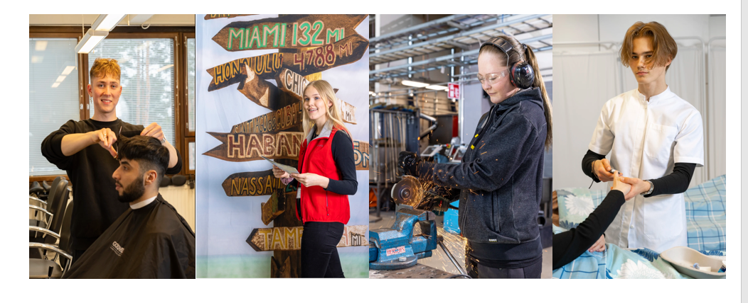
Tutkintokoulukseen valmentava koulutus, TUVA
Koulutus nuorelle, joka haluaa parantaa opiskeluvalmiuksiaan tai miettii vielä, mitä tutkintoa haluaisi opiskella.
TUVAsta voi siirtyä joustavasti toisen asteen opintoihin jo TUVA-vuoden aikana.

Slide 16
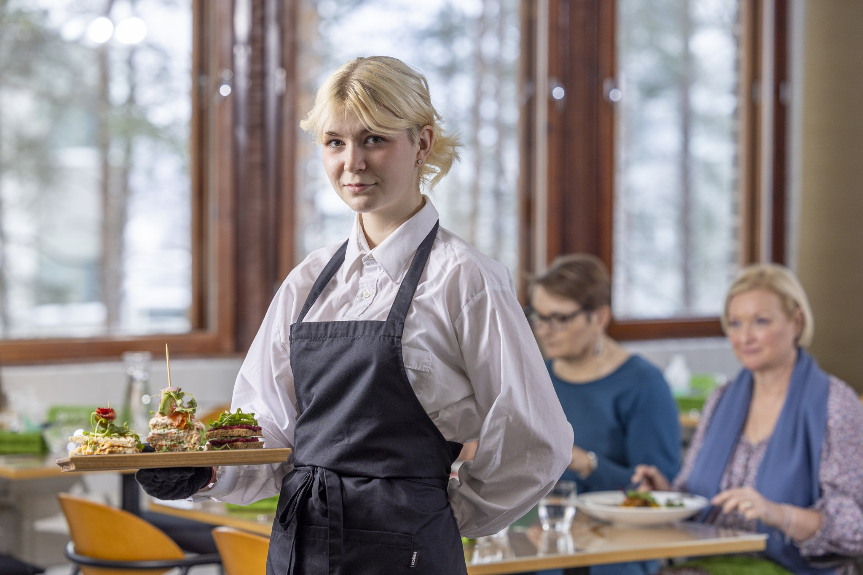
Avoimet ovet Lohjalla ja Nummelassa keskiviikkona 5.2.2025 klo 13 -17
Tervetuloa tutustumaan ammatilliseen koulutukseen, tiloihimme ja koulutusvaihtoehtoihimme!

Slide 17
Opiskele ammatti – tule Luksiaan!

